Slide 1



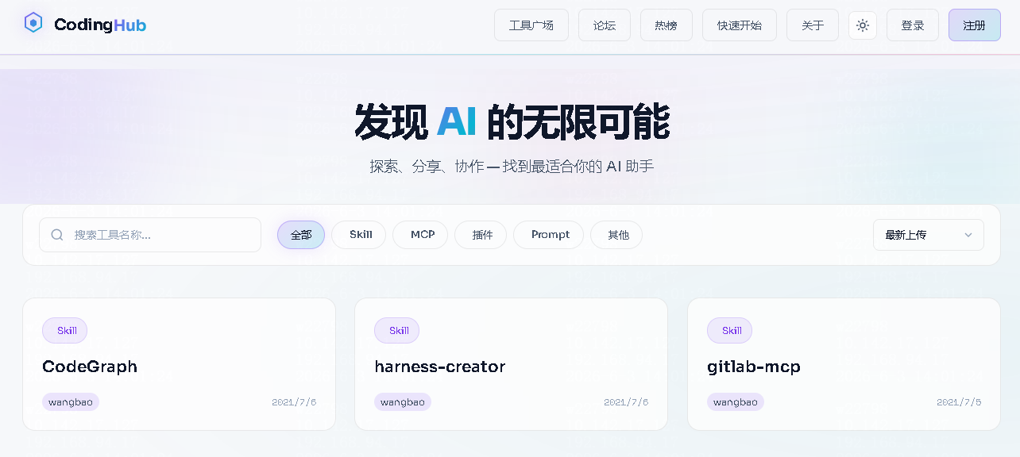



PRACTICE
CodingHub 编码经验分享
AI Coding 工具组合 × 问题定位 × 实战经验
Spec-kit · OpenSpec · Superpowers
CodeBuddy · MCP · Skills
Created by ima copilot , Edit by wangbao

Slide 2













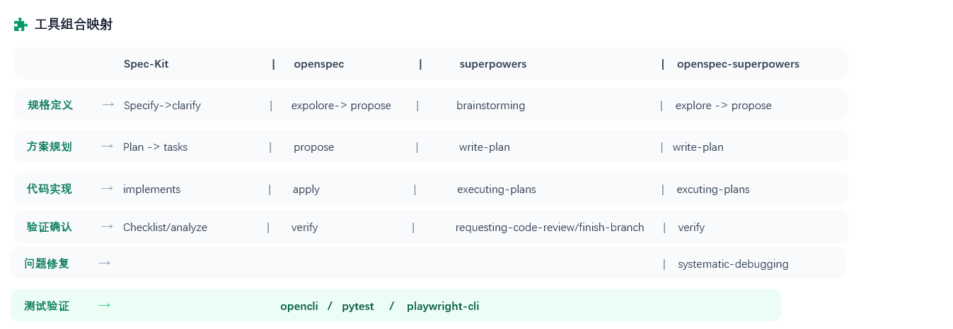
端到端开发测试概览
Spec-kit | OpenSpec Superpowers + UI-UX-Pro-Max+ OpenCLI 完整链路
Specify
Plan
Implement
Validate
Test
Repair
规格定义
方案规划
SDD/TDD
代码实现
验证确认
测试
问题修复验证

Slide 3









方案设计编码
Spec-kit / OpenSpec + Superpowers 组合 二选一即可
Spec-kit 核心工作流（以feature为粒度）
OpenSpec + Superpowers 组合核心工作流（以change为粒度）
1
/speckit.specify
1
/opsx.explore
自然语言 → spec.md，聚焦 WHAT 和 WHY
探索 思考
2
/speckit.clarify
2
/opsx.propose
识别并解决功能规格中的模糊或不完整之处
自然语言 → spec.md + proposal.md + design.md + tasks.md
2
/speckit.plan
2
/opsx.write-plan
spec.md → plan.md + data-model + api-contracts
tasks.md → plan.md
3
/speckit.tasks
3
/opsx.executing-plans
按用户故事拆分为原子任务（US1~US5）
SDD TDD开发，红绿测试循环
4
/speckit.implement
4
/opsx.archive
按 phase 顺序执行，标记完成，失败暂停
归档、同步到主规格
另有 consititution / checklist / analyze / tasks-to-issues 等辅助命令
另有 apply / verify / sync/new/continue/ff 等命令

